Slide 1
Проект «Навигатор»
по библиотеке PyQt5
подготовил: Овсянников Андрей

Slide 2
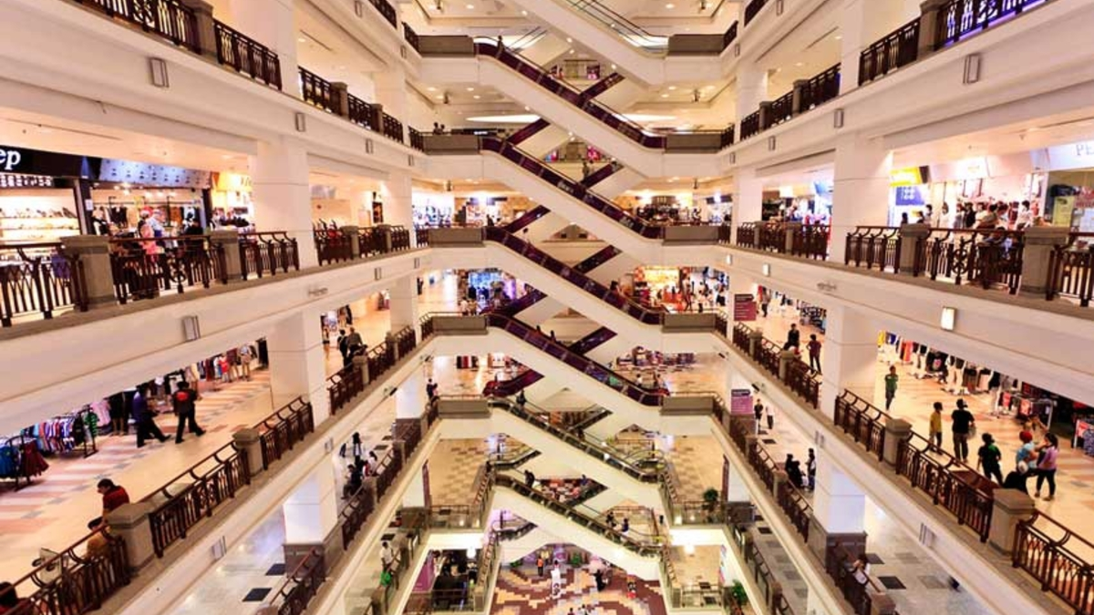

Slide 3
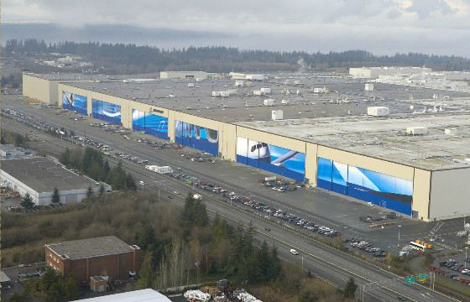
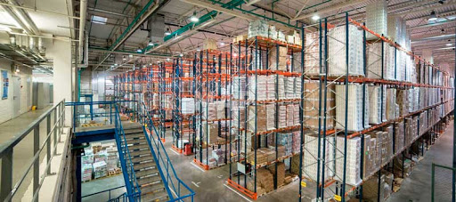
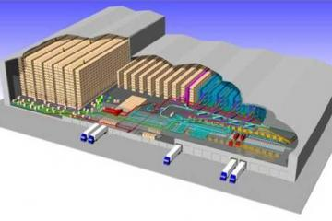
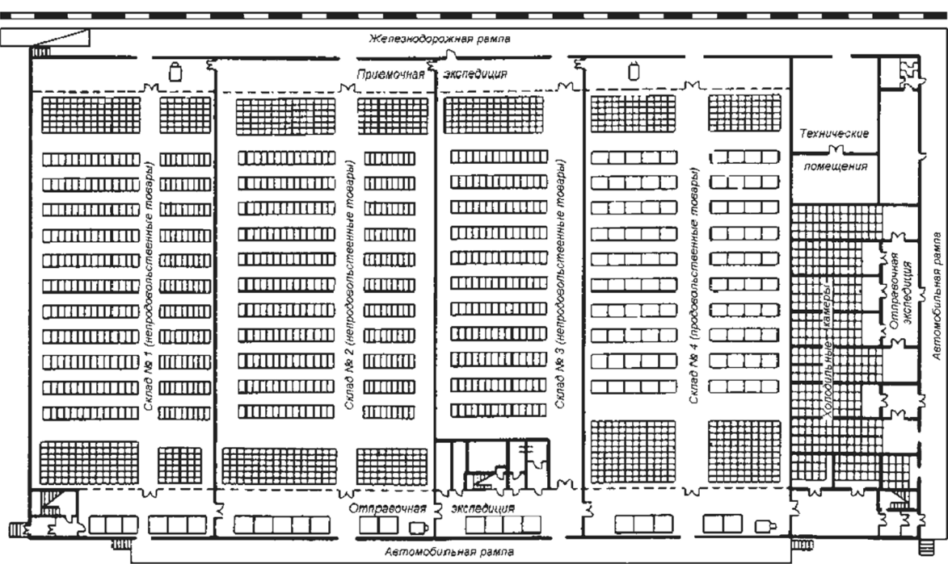

Slide 4
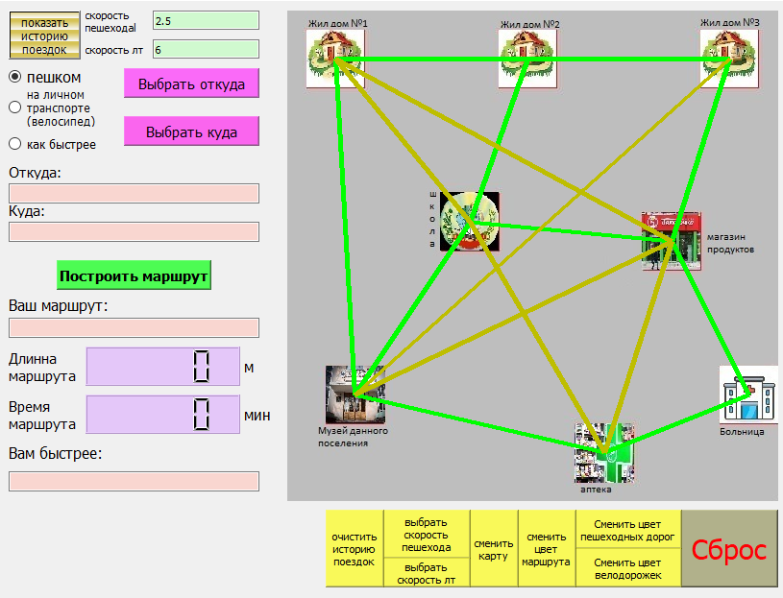
Удобный интерфейс работы с картографическим приложением с возможностью ввода различных параметров

Slide 5
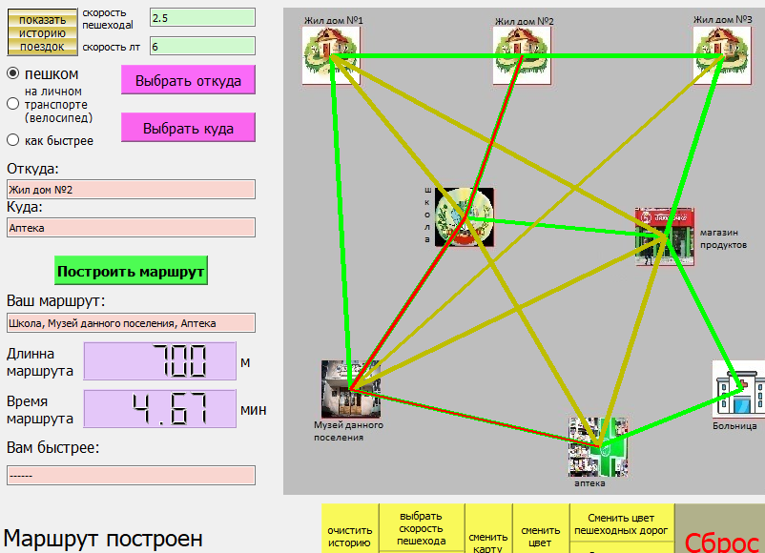
Расчет времени, длины и построение оптимального маршрута по заданным параметрам

Slide 6
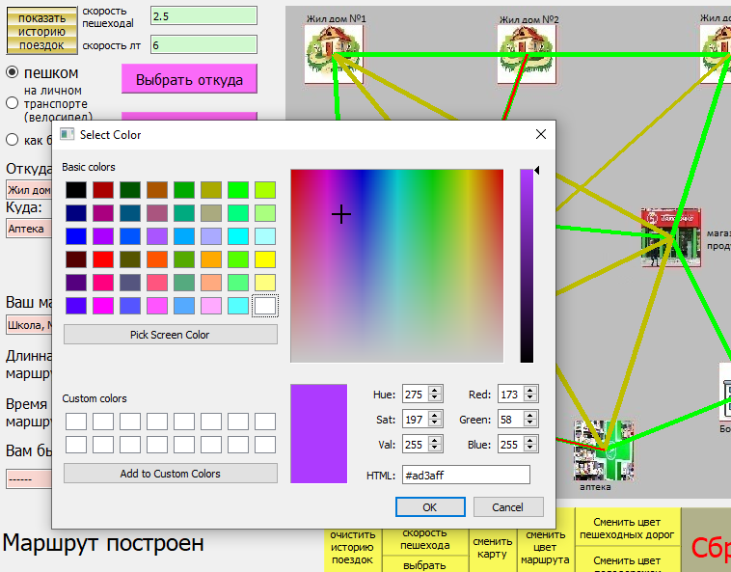
Возможность настройки визуализации карты и параметров движения

Slide 7
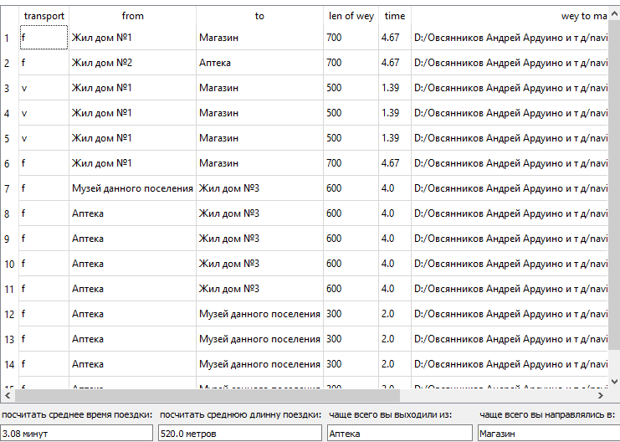
Просмотр истории поездок

